Slide 1
Проблемы и перспективы введения предметных концепций по истории и обществознанию
Данилов Александр Анатольевич
Руководитель экспертного совета –
Научный руководитель
Центра гуманитарного образования
Издательства «Просвещение»
Киров 23 марта 2017 г.

Slide 2
Предпосылки разработки новой концепции исторического образования
Необходимость перехода от безграничной вариативности учебной литературы по истории к единым концептуальным (методологическим) и базовым структурным подходам при написании учебников
Сохранение единства общероссийского образовательного пространства в области исторического знания
Изменения в Законе об образовании (гарантия государством получения среднего общего образования) и отказ от не оправдавшей себя структуры школьного исторического образования
Унификация базовых исторических знаний в учебниках (источники, номенклатура событий, персоналий, терминов и понятий) для успешной сдачи ЕГЭ
Обновление научных представлений в школьный учебниках истории

Slide 3
Из учебников истории 2000-2016 гг.
Разделы параграфа: «Участие Советского Союза в агрессии против Польши» (стр. 422), «Аннексия Прибалтики» (стр. 433).
«СССР оказался не готов к оборонительной войне, но… деятельно готовился к войне наступательной» (стр. 447).
Л. А. Кацва «История России. Советский период. 1917–1941» (М., МИРОС, АНТИКВА, 2002)

Slide 4
«Законно претендуя на восточные районы Польши и Прибалтику, Советский Союз просто восстанавливал историческую справедливость и возвращал себе те исконно русские земли, которые были отторгнуты от России в годину тяжелого лихолетья…»(с.291)
«Попытка обвинить СССР в развязывании Второй мировой войны была предпринята в декабре 1989 г. в предельно лживом докладе «О политической и правовой оценке советско-германского договора о ненападении от 23 августа 1939 г.», с которым на II Съезде народных депутатов СССР выступил… агент влияния А.Н. Яковлев»(с.292)
«Любому здравому человеку известно, что Вторая мировая война и Великая Отечественная война это суть разные вещи». (с.311)
Е.Ю. Спицын. Россия-Советский Союз. 1917-1945 гг.: Полный курс истории России. Книга III. - М.: Концептуал, 2016

Slide 5
Подзаголовок: «Раздел Польши» (стр. 201). В. В. Сухов, А. Ю. Морозов, Э. Н. Абдулаев «История России. 9 класс» (М., «Мнемозина», 2004) «Факты опровергают расхожую версию о неожиданности нападения» Германии на СССР 22 июня 1941 г. (стр. 134). А. Ф. Киселев, В. П. Попов «История России. ХХ – начало ХХI вв.» (М., «Дрофа», 2012)

Slide 6
«Талантливейший адмирал Честер Нимитц», «Лев пустыни генерал Монтгомери», «мясник Жуков»… (стр. 87). «Главное преимущество вермахта заключалось в профессионализме кадров и гибком управлении…». «Безликая масса красноармейцев состояла из забитых и замученных беспросветной жизнью пассивных колхозников. Командиры и генералитет РККА преимущественно происходили из социальных низов старой России, с низким уровнем образования и культуры» (стр. 39). «Кровавый тиран объявил начавшуюся войну «Отечественной»… желая соединить свой преступный режим с обесчещенной им родиной» (стр. 43). Советскими людьми «сотрудничество с врагом не воспринималось как зло: если советская власть учила 20 лет предавать, то ради освобождения от нее следовало предать саму советскую власть» (стр. 41). «Важным признаком оживления хозяйственной жизни на оккупированных территориях СССР по сравнению со «светлым колхозным прошлым» стало отсутствие массовой смертности населения от голода, характерной для советского тыла в 1942–1943 годах… Ожила культура» (стр. 93).

Slide 7
«На жителей оккупированных областей партизанское движение легло тяжким бременем… Партизаны нещадно грабили жителей сел… Партизаны больше мародерствовали, чем занимались диверсиями» (стр. 95). «Решающее сражение (Второй мировой) войны… произошло 4 июня 1942 года (то есть еще до Сталинграда) у атолла Мидуэй… Это были не столько сражения больших людских масс, как на Восточном фронте, сколько сражения современнейшей по тому времени военной техники» (стр. 87). «Так называемая (!!!) победа советской армии на Дальнем Востоке была предопределена американской атомной бомбардировкой» (стр. 181). А. Б. Зубов («История России. ХХ век». Т. 2. 1939–2007. М., «Астрель», 2009)

Slide 8
«Расчеты (Гитлера) на взрыв национализма в СССР (в годы войны) оправдались…» Н. В. Загладин, С. Т. Минаков, С. И. Козленко, Ю. А. Петров «История России. ХХ – начало ХХI вв.» (М., «Русское слово», 2014)

Slide 9
«Подписав пакт (о ненападении с Германией), СССР фактически превращался в невоюющего союзника Германии… Оказалось, что Советский Союз ничем не лучше западных держав, чью внешнюю политику советская дипломатия характеризовала не иначе как захватническую и империалистическую…» (стр. 183). «Единственной страной, продолжавшей войну с фашистами, была Великобритания» (стр. 198), «ленд-лиз был программой безвозмездной помощи США странам, борющимся с нацизмом» (стр. 209) «Эффективность действий советского аппарата власти в годы войны обеспечивалась… безжалостными репрессиями» (стр. 229). Н. В. Загладин, Ю. А. Петров «История. Конец XIX – XXI вв.» (М., «Русское слово», 2015)

Slide 11
Содержание разделов историко-культурного стандарта:
общая характеристика периода, отраженного в разделе
основные хронологические этапы, факты, явления
понятия и термины
персоналии,
даты/события
+
Трудные вопросы Истории России
1. Образование Древнерусского государства и роль варягов в этом процессе.
2. Существование древнерусской народности и восприятие наследия Древней Руси как общего фундамента истории России, Украины и Беларуси.
3. Исторический выбор Александра Невского.
4. Роль Ивана IV Грозного в российской истории: реформы и их цена.
5. Попытки ограничения власти главы государства в период Смуты и в эпоху дворцовых переворотов, возможные причины неудач этих попыток.
6. Присоединение Украины к России (причины и последствия) и др.
1.

Slide 12
Нормативная база перехода на новые учебники и линейную систему изучения истории
Концепция нового УМК по отечественной истории созданная по поручению президента РФ
Измененный федеральный перечень учебников (Приказ № 576 от 8 июня)
Утвержденная примерная программа
основного общего образования (от 8 апреля 2015)
«Концепцией нового учебно-методического комплекса по отечественной истории в качестве наиболее оптимальной предложена модель, при которой изучение истории будет строиться по линейной системе с 5 по 10 классы. За счет более подробного изучения исторических периодов обучающиеся смогут как освоить базовые исторические категории, персоналии, события и закономерности…..»

Slide 13
Планируемая синхронизация курсов,
отраженная в утвержденной примерной программе ООО
 | Всеобщая история | История России
5 класс | ИСТОРИЯ ДРЕВНЕГО МИРА | Народы и государства на территории нашей страны в древности
6 класс | ИСТОРИЯ СРЕДНИХ ВЕКОВ. VI-XV вв. | ОТ ДРЕВНЕЙ РУСИ К РОССИЙСКОМУ ГОСУДАРСТВУ. VIII –XV вв.
7 класс | ИСТОРИЯ НОВОГО ВРЕМЕНИ. XVI-XVII вв. | РОССИЯ В XVI – XVII ВЕКАХ: ОТ ВЕЛИКОГО КНЯЖЕСТВА К ЦАРСТВУ
8 класс | ИСТОРИЯ НОВОГО ВРЕМЕНИ. XVIIIв. | РОССИЯ В КОНЦЕ XVII - XVIII ВЕКАХ: ОТ ЦАРСТВА К ИМПЕРИИ
9 класс | ИСТОРИЯ НОВОГО ВРЕМЕНИ. XIX в. | IV. РОССИЙСКАЯ ИМПЕРИЯ В XIX – НАЧАЛЕ XX ВВ.
В течение текущего учебного года будут разработаны новые учебники по Всеобщей истории, основой содержания которых послужит Концепция, аналогичная той, что легла в основу учебников по истории России.
Notes:
В данный момент синхронизация с курсом всеобщей истории нарушена и в течение учебного года будет дан старт разработке новых учебников. В утвержденной примерной программе, размещенной в реестре министерства образования и науки, уже дана новая синхронизация и ее можно учитывать при планировании курса уже в текущем году.

Slide 14
Новые хронологические рамки
линейной системы преподавания истории России по ИКС
I Концентр
Линейная система
1505
6 кл
6 кл
1584
7 кл
1689
7 кл
8 кл
1801
1801
8 кл
различия начинаются с 7 класса
1900
9 кл
1914
9 кл
10 кл
2015
2015
Notes:
В соответствии с утвержденной РИО “Концепцией нового УМК по истории”, произошел отказ от системы “концентра”, где история России изучалась с 6 по 9 класс и затем в 10 и 11 шло повторение всего курса. Новая структура курса представлена в линейном виде с 6 по 10 класс, где 20 век изучается в 10 классе, начиная с первой мировой войны, а не с Российской империи в начале 20 века, как было ранее.

Slide 15
Ситуация с переходом на новый УМК
В данный момент новые учебники закуплены в более 60 регионов РФ
В ряде регионов в период 2015-2016 уже произведен полный перевод на новый УМК с 6 по 10 класс
Полный переход системы образования на новые учебники должен произойти за 3-4 года

Slide 16
Комплект методических пособий к новому УМК
Серия брошюр посвященных дискуссионным вопросам истории России заявленным ИКС
В 2017 - Готовятся к выходу продолжение серии:
Александр II. Пропущенный поворот
Александр III. Назад в будущее
Историческая память и национальное самосознание русского народа. С древности до XIX в.
Историческая память и национальное самосознание русского народа. XIX - начало XX вв.
Русская эмиграция XX века
Нюрнбергский международный военный трибунал
На сайте в открытом доступе
Notes:
Разнообразные методические пособия к новым учебникам позволяют учителю познакомится с новыми точками зрения на проблемные вопросы отечественной истории и получить информацию о месте и роли культурной составляющей в жизни нашей страны. Проблемное изучение отдельных тем и акцент на историю культуры, а не только политики, являются одними из основополагающих требований ИКС к содержанию новых учебников. Некоторые из представленных материалов уже в июне-июле можно найти в продаже (“Педагогические подходы к реализации концепции…”, “И.В.Сталин портрет на фоне эпохи”, “Великая Отечественная война 1941-1945 годов”), другие брошюры и пособия появятся в продаже к началу или в течение нового учебного года.

Slide 17
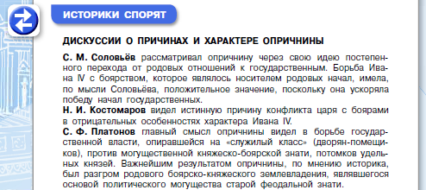
Трудные вопросы истории
=
проблема интерпретации дискуссионных тем
Задачи:
показать авторские подходы и мнения с использованием последних научных данных
- четко определить цель и ожидаемый результат от изучения данной информации школьниками
Средство:
Выступления и видео-лекции авторов УМК
Разработки учителей-практиков
Серии специальных пособий
Материалы учебника, к примеру рубрика «Историки-спорят»

Slide 18
Дидактические единицы курса отечественной истории в рамках линейной системы (ИКС)
 | 6кл. | 7 кл. | 8 кл. | 9 кл. | 10 кл.
Даты | 40 | 43 | 60 | 67 | 202
Понятие и термины | 54 | 28 | 32 | 42 | 253
Персоналии | 56 | 43 | 71 | 176 | 396
Сумма Д.Е. | 150 | 114 | 163 | 285 | 851
Кол-во уроков | 40 | 40 | 40 | 40-62 | 40-62
Среднее кол-во д.е. на урок | 4 | 3 | 4 | 5-7 | 14 - 21

Slide 19
Дидактические единицы курса Всеобщей истории в рамках линейной системы
 | 5кл. | 6кл. | 7 кл. | 8 кл. | 9 кл. | 10 кл.
Даты | 53 | 47 | 35 | 54 | 77 | 171
Понятие и термины | 108 | 108 | 62 | 63 | 72 | 102
Персоналии | 88 | 74 | 79 | 52 | 105 | 217
Сумма Д.Е. | 249 | 229 | 176 | 169 | 254 | 490
Кол-во уроков | 28 | 28 | 28 | 28 | 28-40 | 28-40
Среднее кол-во д.е. на урок | 4 | 8 | 6 | 6 | 6-9 | 12-17

Slide 20
Новинки 2017 года по истории.
Новые УМК для 10-11 класса
2 новых предмета.
В соответствии с предполагаемым содержанием программы для старшей школы
планируется изучение предметов:
«История» в 11 классе на базовом и углубленном уровнях
«Россия в мире» в 10-11 классе на базовом уровне.
Соответственно в новый ФПУ 2017 войдет 2 новых УМК по истории для старшей школы
Линия УМК | Название
Россия в мире. 10-11 кл. | Россия в мире. 10-11 классы. В 2 частях (базовый)
История. 11 кл. | История. История России до 1914 г. В 2 частях. (базовый + углубленный)
К каждому учебнику выйдут
поурочные рекомендации для учителя

Slide 21
Научно-редакционный совет
 | Анатолий Васильевич Торкунов – академик РАН, ректор МГИМО, сопредседатель Российского исторического общества
 | Николай Михайлович Арсентьев – член-корреспондент РАН, сопредседатель Научного совета РАН по российской и мировой экономической истории
 | Махмут Ахметович Гареев – генерал армии. Президент академии военных наук
 | Анна Юрьевна Лазебникова – член-корреспондент РАО, главный редактор журнала «Преподавание истории и обществознания в школе»
 | Павел Павлович Панкин – директор школы № 1741 г. Москвы, руководитель Московского регионального отделения Ассоциации учителей истории и обществознания
 | Валерий Александрович Тишков – академик РАН, академик-секретарь Отделения историко-филологических наук РАН, член Президиума РАН
 | Виктория Ивановна Уколова – доктор исторических наук, профессор, зав. кафедрой всемирной и отечественной истории МГИМО
Notes:
Все члены совета являются общепризнанными специалистами в различных областях истории и педагогики. Каждый из них курировал в учебниках «свои» темы. Так, А. В. Торкунов выступал научным редактором в темах, посвящённых международным отношениям; Н. М. Арсентьев курировал вопросы экономической истории, М. А. Гареев – разделы, посвящённые войнам, В. А. Тишков – историю межнациональных отношений в нашей стране, В. И. Уколова являлась научным редактором обзорных параграфов, посвящённых зарубежной истории. А. Ю. Лазебникова, выдающийся педагог и крупный теоретик школьного образования, отвечала за методический аппарат учебников. В этом ей помогал педагог-практик П. П. Панкин.

Slide 23
История России – часть мировой истории.
6 класс
7 класс

Slide 25
Забайкальский край

Slide 26
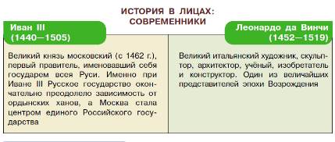
Сравнение исторических деятелей отечественной истории с историческими деятелями мировой истории.
Взаимодействие задания учебника с заданиями рабочей тетради

Slide 28
2. Региональная и локальная история
3. Формирование российской гражданской идентичности и патриотизма

Slide 29
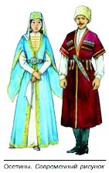
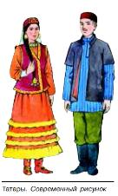
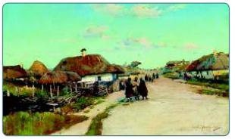
История России – история развития всей нашей территории, всех народов нашей страны.
Воспитание толерантности в многонациональной и многоконфессиональной стране.
«Острые» вопросы истории:
взаимоотношения с народами
присоединенных территорий;
взаимоотношения власти с представителями различных религиозных конфессий

Slide 30
Отражение вопросов истории Поволжья в УМК под ред. А.В. Торкунова
рассмотрение Евразии, Восточной Европы, как целостного историко-культурного ареала многовекового и непрерывного взаимодействия народов и государств с различными культурами и традициями;
взаимодействие кочевого и оседлого мира;
многовековое сосуществование и взаимодействие славянской и тюркской цивилизаций;
взаимовлияние славянских, тюркских и финно-угорских народов;
показ территории России как основного региона зарождения, расцвета и угасания кочевой цивилизации в мире;
вклад кочевников в развитие экономики и культуры народов Евразии;
вывод о том, что неотъемлемыми частями кочевого сообщества, помимо кочевого скотоводства, являлись земледелие и города, городская культура;
все государства, возникшие на территории Восточной Европы, были изначально многоэтничными;
традиционные верования, ислам, христианство, иудаизм, буддизм в истории народов Поволжья;
отказ от традиционного ранее описания кочевников как варваров, от термина «татаро-монгольское иго»;
показ Волжской Булгарии как крупнейшего в Европе центра средневекового исламского мира;
Золотая Орда и ее значение для развития народов Поволжья;
борьба на постзолотоордынском пространстве за первенство на востоке Восточной Европы и завоевание Московским государством Казанского, Астраханского, Сибирского ханств показаны как победа оседлой цивилизации над кочевой;
снятие положения о враждебности, односторонней агрессивности Казанского ханства по отношению к Московскому государству;
показ тюрко-татарских и финно-угорских народов государствообразующими этническими группами современной России;
введение специальных разделов, показывающих особенности культуры и повседневной жизни народов Поволжья и других народов России;
роль Поволжья в преодолении Смуты начала XVII в.;
народы Поволжья в Отечественной войне 1812 г., Первой мировой войне, Великой Отечественной войне;
вклад народов Поволжья в развитие современной России.

Slide 31
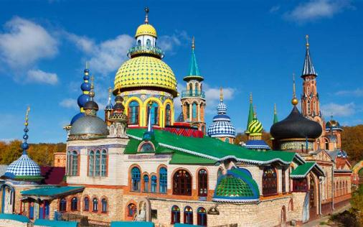
4. Взаимодействие культур и религий

Slide 32
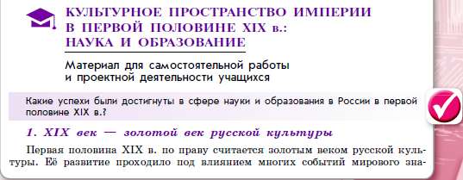
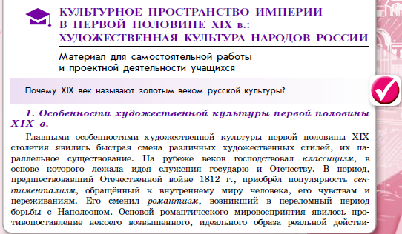
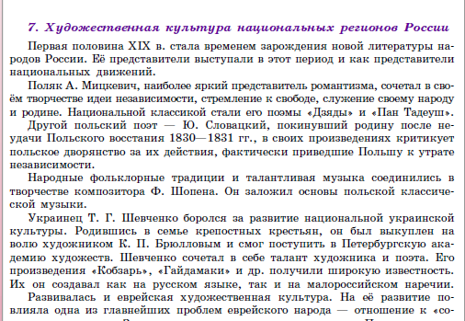

Slide 33
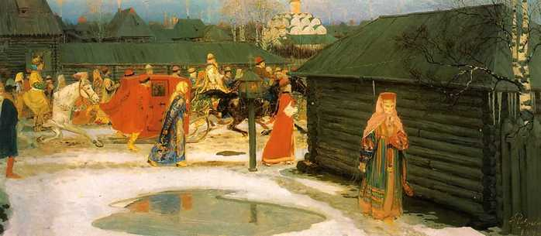
6. История повседневности

Slide 34
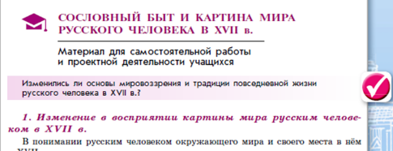
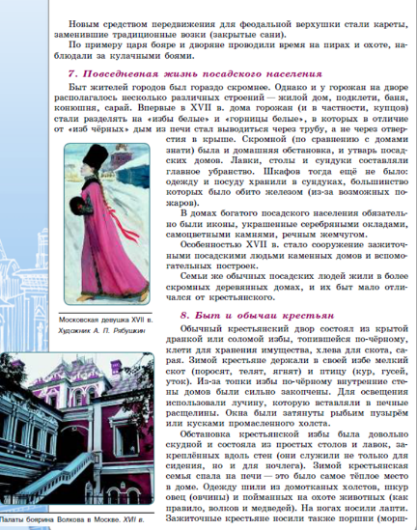
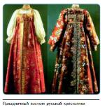
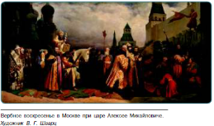

Slide 37
Педагогические риски перехода на линейную систему
Риски | Пути их устранения или снижения
«Открытый» 11 класс | Разработка новых УМК (для базового и профильного уровней)
Несоответствие изучаемого по новым УМК материала содержанию КИМ ОГЭ-9, | Утверждение и публикация соответствующих нормативных документов в 2016 году (на уровне министерства)
Повторение части материала | Материалы для самостоятельной работы и проектной деятельности
Несовпадение курса отечественной и всемирной истории | Скорректированные рабочие программы по отечественной и всемирной истории Методические рекомендации Новые учебники по всемирной истории,
Методические проблемы | Работа методических служб регионов, методическая поддержка издательства, площадки для общения с учителями-новаторами
Notes:
В соответствии с утвержденной РИО “Концепцией нового УМК по истории”, произошел отказ от системы “концентра”, где история России изучалась с 6 по 9 класс и затем в 10 и 11 шло повторение всего курса. Новая структура курса представлена в линейном виде с 6 по 10 класс, где 20 век изучается в 10 классе, начиная с первой мировой войны, а не с Российской империи в начале 20 века, как было ранее.

Slide 38
Спасибо за внимание!
Контактные данные:
Издательство «Просвещение»
Редакция истории, обществознания и права
127521, Москва, 3-й проезд Марьиной рощи, 41
Телефон:8(495)789-30-40
Данилов Александр Анатольевич,
Руководитель экспертного совета -
Научный руководитель Центра гуманитарного образования
e-mail: ADanilov@prosv.ru

